Slide 1



Skambučių ir raštu aptarnautų klientų kokybės vertinimo metodologijos ir automatizuotos formos pristatymas

Slide 2



Įžanga
Nauja skambučių ir klientų aptarnautu raštu kokybės vertinimo metodologija užtikrins:
• Standartizuotą kokybės vertinimo sistemą;
• Aukščiausio lygio klientų aptarnavimą;
• Vilniaus Vandenų klientų aptarnavimo standarto laikymąsi.

Slide 3



Slide 4
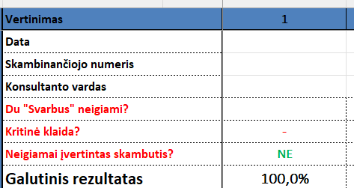
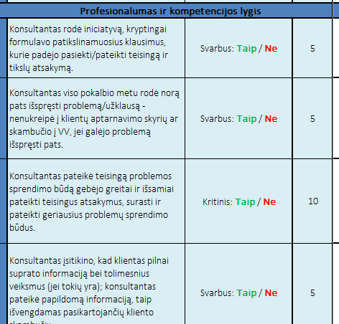
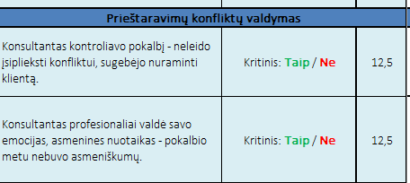
Skambučių kokybės vertinimo forma
MS Excel pagrindu veikianti skambučių kokybės vertinimo forma, kuri automatiškai skaičiuoja skambučio kokybės įvertinimą, atsižvelgia į kriterijų lygius bei svorius

Slide 5
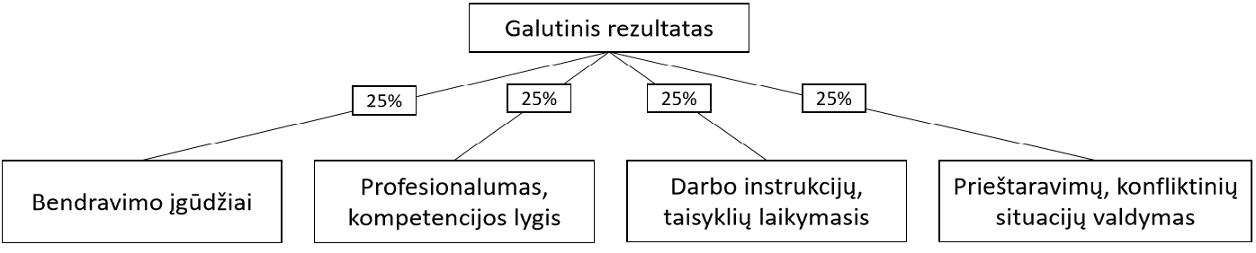
Skambučių kokybės vertinimo metodika: vertinimo kategorijos
Galutinis skambučio kokybės rezultatas skaičiuojamas vertinant keturias pagrindines kategorijas:
• Bendravimo įgūdžiai – 25% galutinio rezultato;
• Profesionalumas, kompetencijos lygis – 25% galutinio rezultato;
• Darbo instrukcijų, taisyklių laikymasis – 25% galutinio rezultato;
• Prieštaravimų, konfliktinių situacijų valdymas – 25% galutinio rezultato.

Slide 6
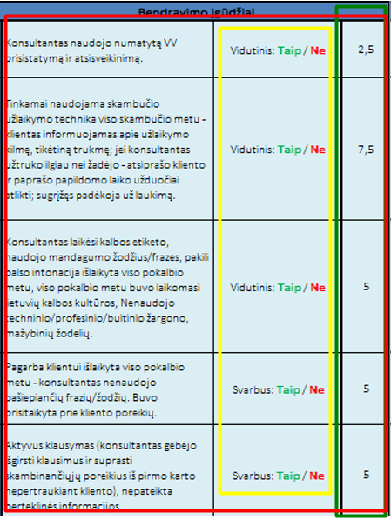
Skambučių kokybės vertinimo forma: vertinimo kriterijų lygiai bei taškai
Žaliai apibrėžtos zonos sugrupuoja vertinimo kriterijus pagal kategorijas (vertinimo formoje išskirta skirtingu atspalviu);
Geltonai apibrėžtas stulpelis nurodo taškų kriterijaus lygį (vidutinis, svarbus, kritinis) bei galimus atsakymus (Taip, Ne);
Raudonai apibrėžtas stulpelis nurodo taškų skaičių kuris yra skiriamas už teigiamai įvertintą kriterijų.

Slide 7
Skambučių kokybės vertinimo forma: „Bendravimo įgūdžiai“ vertinimo kriterijai
Konsultantas naudojo numatytą VV prisistatymą ir atsisveikinimą - Vidutinis – 2,5 taškai;
Tinkamai naudojama skambučio užlaikymo technika viso skambučio metu - klientas informuojamas apie užlaikymo kilmę, tikėtiną trukmę; jei konsultantas užtruko ilgiau nei žadėjo - atsiprašo kliento ir paprašo papildomo laiko užduočiai atlikti; sugrįžęs padėkoja už laukimą - Vidutinis – 7,5 taškai;
Konsultantas laikėsi kalbos etiketo, naudojo mandagumo žodžius/frazes, pakili balso intonacija išlaikyta viso pokalbio metu, viso pokalbio metu buvo laikomasi lietuvių kalbos kultūros, kirčiavimo bei sakinių struktūros taisyklių norint užtikrinti taisyklingą sakinių formulavimą; Nenaudojo techninio/profesinio žargono - Vidutinis – 5 taškai;
Pagarba klientui išlaikyta viso pokalbio metu - konsultantas nenaudojo pašiepiančių frazių/žodžių. Buvo prisitaikyta prie kliento poreikių - Svarbus – 5 taškai;
Aktyvus klausymas (konsultantas gebėjo išgirsti klausimus ir suprasti skambinančiųjų poreikius iš pirmo karto nepertraukiant kliento), nepateikia perteklinės informacijos - Svarbus – 5 taškai.

Slide 8
Skambučių kokybės vertinimo forma: „Profesionalumas, kompetencijos lygis“ vertinimo kriterijai
Konsultantas rodė iniciatyvą, kryptingai formulavo patikslinamuosius klausimus, kurie padėjo pasiekti/pateikti teisingą ir tikslų atsakymą - Svarbus – 5 taškai;
Konsultantas viso pokalbio metu rodė norą pats išspręsti problemą/užklausą - nenukreipė į klientų aptarnavimo skyrių ar skambučio į VV, jei galėjo problemą išspręsti pats - Svarbus – 5 taškai;
Konsultantas pateikė teisingą problemos sprendimo būdą gebėjo greitai ir išsamiai pateikti teisingus atsakymus, surasti ir pateikti geriausius problemų sprendimo būdus - Kritinis – 10 taškai;
Konsultantas įsitikino, kad klientas pilnai suprato informaciją bei tolimesnius veiksmus (jei tokių yra); konsultantas pateikė papildomą informaciją, taip išvengdamas pasikartojančių kliento skambučių - Svarbus – 5 taškai.
Kompetencijos stoka ir nesugebėjimas pateikti teisingą atsakymą/sprendimo būdą, tai:
• Pagrindinės kontaktų centro funkcijos neatlikimas;
• Papildomi sprendimo/apdorojimo kaštai;
• Papildomi skambučiai;
• „Greičiausias“ kelias į skundą;

Slide 9
Skambučių kokybės vertinimo forma: „Darbo instrukcijų, taisyklių laikymasis“ vertinimo kriterijai
Konsultantas teisingai užregistravo (perdavė kitam skyriui) kliento kreipimąsi (vadovaujantis VV taisyklėmis) - Svarbus – 5 taškai
Konsultantas teisingai nustatė kliento tapatybę vadovaudamasis VV taisyklėmis - Svarbus – 15 taškai;
Konsultantas teisingai pažymėjo kliento kreipinio temą, pažymėjo atitinkamose programose (CRM pastabos, vadovaujantis VV taisyklėmis). -Vidutinis – 5 taškai.

Slide 10
Skambučių kokybės vertinimo forma: „Prieštaravimų, konfliktinių situacijų valdymas“ vertinimo kriterijai
Konsultantas kontroliavo pokalbį - neleido įsiplieksti konfliktui; sugebėjo nuraminti klientą – Kritinis – 12,5 taškai;
Konsultantas profesionaliai valdė savo emocijas, asmenines nuotaikas - pokalbio metu nebuvo asmeniškumų - Kritinis – 12,5 taškai.
Konfliktinės situacijos nesuvaldymas dažniausiai pasibaigs skundu, o tai:
• Ryškiausia kliento aptarnavimo kokybės nepasitenkinimo išraiška;
• Papildomi sprendimo/apdorojimo kaštai;
• Papildomi skambučiai.
Skundą parašiusio kliento „susigražinimas“ daug sudėtingesnė užduotis nei konflikto suvaldymas.

Slide 11
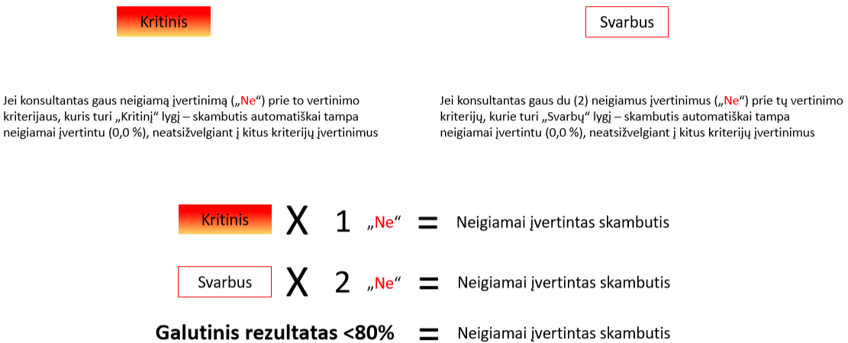
Skambučių kokybės vertinimo metodika: vertinimo kriterijų „Kritinis“ ir „ Svarbus“ lygių reikšmė

Slide 12
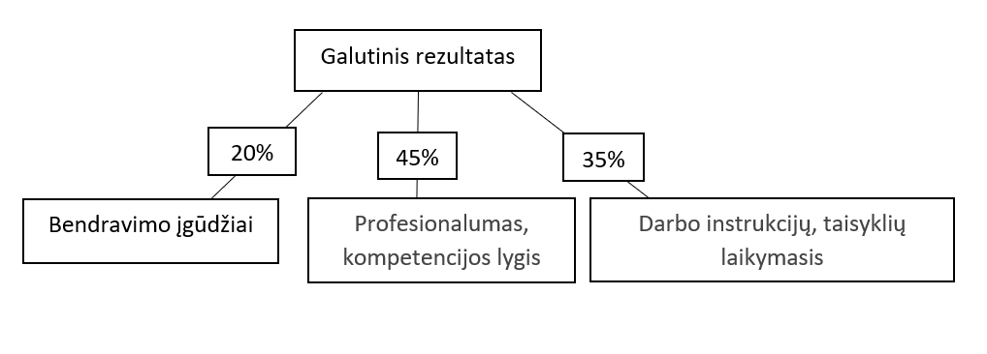
Raštu aptarnautu klientų kokybės vertinimo metodika: vertinimo kategorijos
Galutinis raštų kokybės rezultatas skaičiuojamas vertinant keturias pagrindines kategorijas:
• Bendravimo įgūdžiai – 20% galutinio rezultato;
• Profesionalumas, kompetencijos lygis – 45% galutinio rezultato;
• Darbo instrukcijų, taisyklių laikymasis – 35% galutinio rezultato;

Slide 13
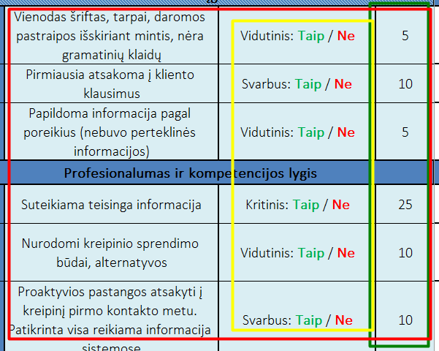
Raštu aptarnautu klientų kokybės vertinimo forma: vertinimo kriterijų lygiai bei taškai
Žaliai apibrėžtos zonos sugrupuoja vertinimo kriterijus pagal kategorijas (vertinimo formoje išskirta skirtingu atspalviu);
Geltonai apibrėžtas stulpelis nurodo taškų kriterijaus lygį (vidutinis, svarbus, kritinis) bei galimus atsakymus (Taip, Ne);
Raudonai apibrėžtas stulpelis nurodo taškų skaičių kuris yra skiriamas už teigiamai įvertintą kriterijų.

Slide 14
Raštu aptarnautu klientų kokybės vertinimo forma „Bendravimo įgūdžiai“
Vienodas šriftas, tarpai, daromos pastraipos išskiriant mintis, nėra gramatinių klaidų - Vidutinis – 5 taškai;
Pirmiausia atsakoma į kliento klausimus – Svarbus – 5 taškai;
Papildoma informacija pagal poreikius (nebuvo perteklinės informacijos) – Vidutinis – 5 taškai;

Slide 15
Raštu aptarnautu klientų kokybės vertinimo forma – „ Profesionalumas, kompetencijos lygis“
Suteikiama teisinga informacija - Kritinis – 25 taškai;
Nurodomi kreipinio sprendimo būdai, alternatyvos – Vidutinis – 10 taškų;
Proaktyvios pastangos atsakyti į kreipinį pirmo kontakto metu (kai atsakymą galima rasti Žinių bazėje)– Svarbus – 10 taškų;

Slide 16
Raštu aptarnautu klientų kokybės vertinimo forma – „ Darbo instrukcijų, taisyklių laikymasis“
Atlikus situacijos analizę ir neradus informacijos procedūrose užpildyta užklausa, perskambinta klientui. – Vidutinis – 10 taškų;
Pagal procedūras teisingai nukreipė kreipinį (atsakingam asmeniui ar į DLX dėžutę)– Vidutinis – 10 taškų;
Pagal procedūras užpildė susijusias programas (DLX kontrolė, NAV pieštukas) – Vidutinis – 5 taškai;
Organizavo darbus pagal klientų aptarnavimo standarto taisykles – Svarbus – 10 taškų;

Slide 17
Raštu aptarnautu klientų kokybės vertinimo metodika: vertinimo kriterijų „Kritinis“ ir „ Svarbus“ lygių reikšmė

Slide 18


